Slide 1



पाठ 9 चतुराई और विनम्रता
श्रुतलेख और मौखिक प्रश्नोत्तर
CLASS: IV
SESSION NO : 14
SUBJECT : (HINDI)
CHAPTER NUMBER: 9
TOPIC: चतुराई और विनम्रता
SUB TOPIC: श्रुतलेख और मौखिक प्रश्नोत्तर

Slide 2
शिक्षण उद्देश्य
शब्द भंडार वृद्धि करना ।
रचनात्मक शक्ति का विकास करना।
पाठ संबंधित विषयवस्तु मौखिक प्रश्नोत्तर की जानकारी लेना।
कठिन शब्द की जानकारी लेना।

Slide 3

पाठ 9

Slide 4
अभ्यास के लिए:
1. श्रुतलेख एवं उच्चारण अभ्यास
टिटहरी
रस्सी
चर्चा
गरूड़
प्रशंसा
घमंड
समाप्त
समुद्र

Slide 5
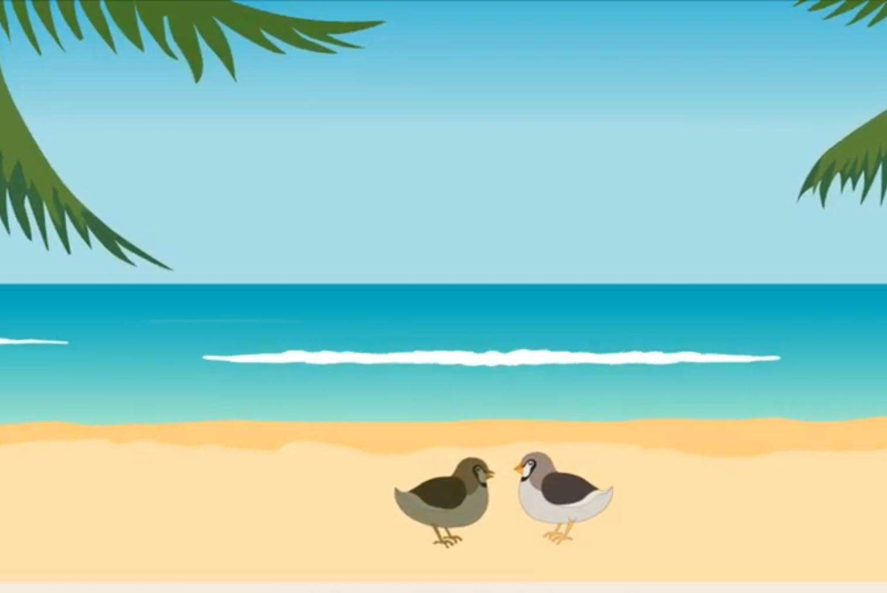
२. कम-से-कम शब्दों में उत्तर दीजिए।
क) टिटहरी कहाँ रहती थी ?
उ टिटहरी समुद्र के किनारे अपने पति के साथ रहती थी।
ख) उसका पति कैसा था ?
उ- उसका पति घमंडी था।
ग) अंड़े का क्या हुआ ?
उ- टिटहरी ने अंड़े दिए तो समुद्र अपने प्रवाह के साथ उन्हें बहा ले गया।

Slide 6
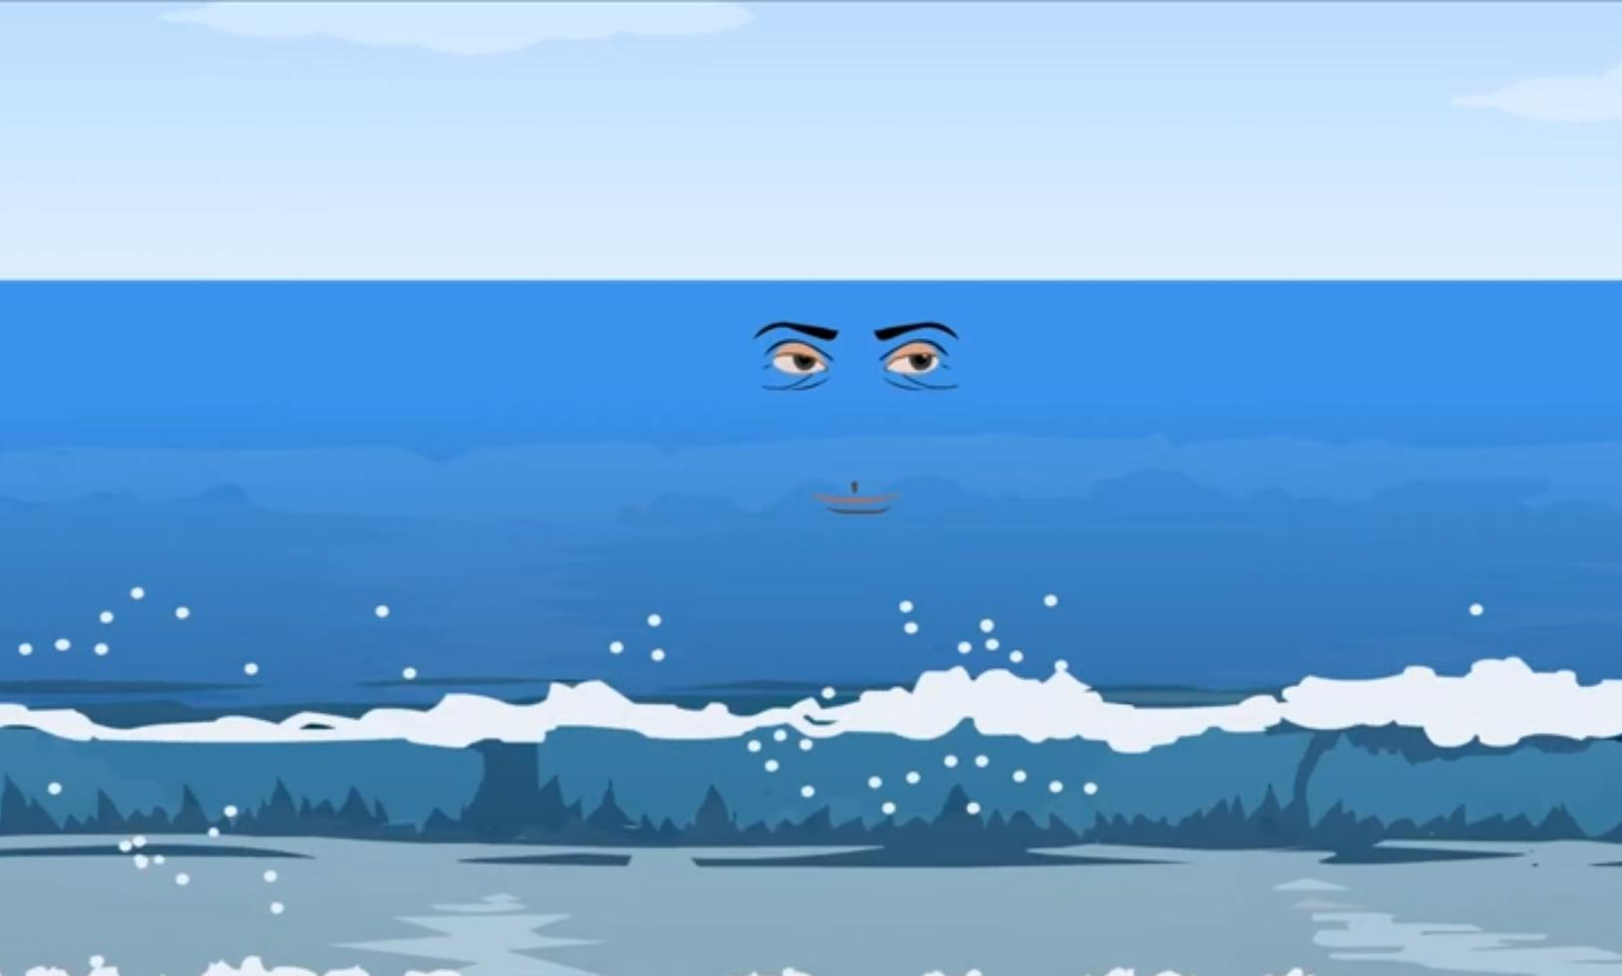
घ) तिनको को मिलाकर क्या बनता है ?
उ- तिनको को मिलाकर रस्सी बनता है।
ङ) सभी पक्षी किसके पास गए ?
उ सभी पक्षी पक्षियों के राजा गरूड़ के पास गए।

Slide 7
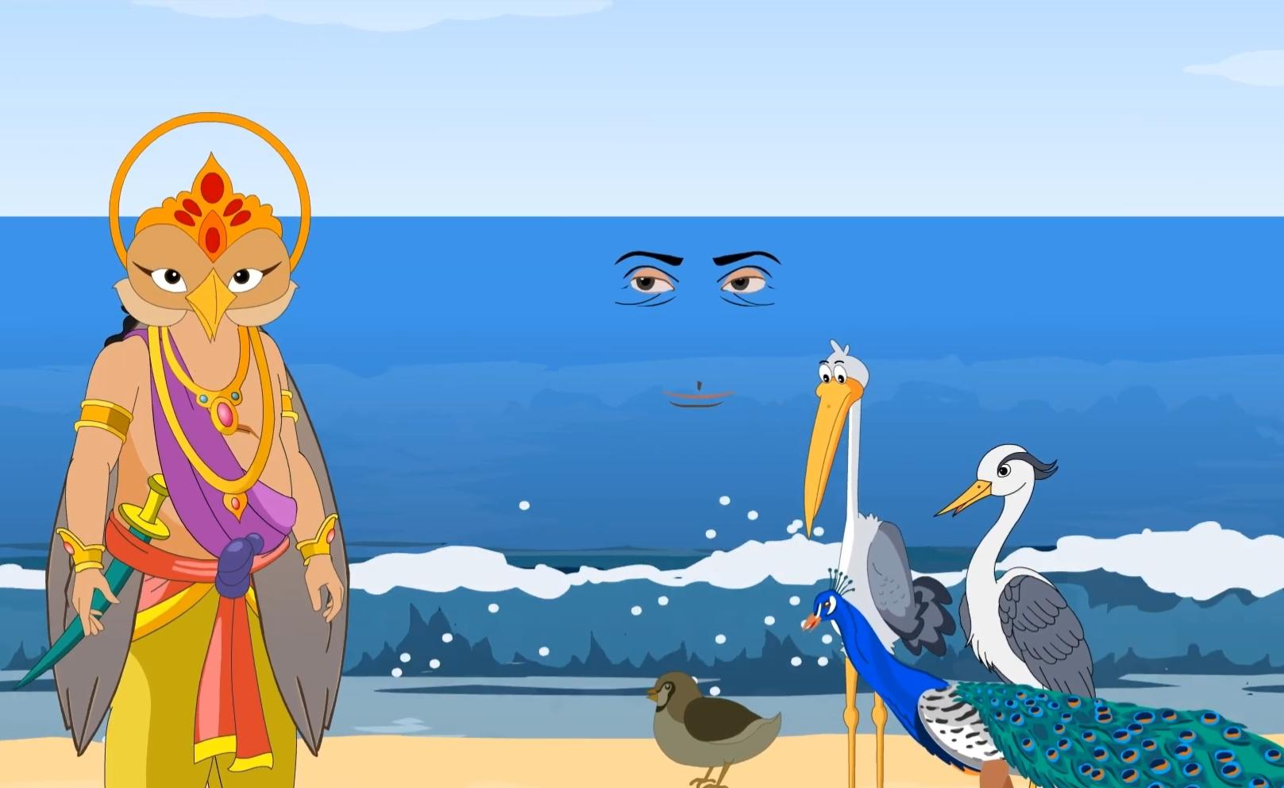
लिखित
रिक्त स्थानों की पूर्ति कीजिए।
क) समुद्र के किनारे एक ........अपने पति के साथ रहती थी।
ख) समुद्र में हमारे अंडे बहा ले जाने की.......नहीं है।
(ग) मैं इस........ से बदला लूंगा।
घ)सभी पक्षी अपने राजा ........के पास पहुँचे।
ड) समुद्र गरुड़ की.........से प्रभावित हुआ।
उत्तर- (क) टिटहरी (ख) हिम्मत(ग) दुष्ट समुद्र (घ) गरूड (ङ) नम्रता

Slide 8
गृहकार्य
पाठ को अभ्यास करें।

Slide 9
शिक्षण प्रतिफल
बच्चे सही उच्चारण, विषय वस्तु मौखिक प्रश्नोत्तर की जानकारी लिये।

Slide 10
THANKING YOU
ODM EDUCATIONAL GROUP

